Slide 1
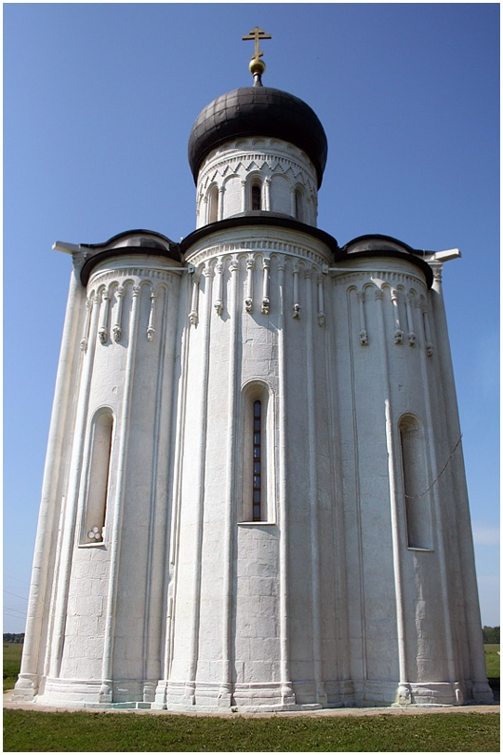
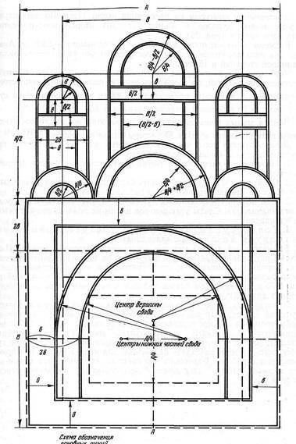
Геометрия крестово-купольного храма
Дружинина Вероника, класс 10а, гимназия №104
Руководитель: Борисова Е.А.

Slide 2
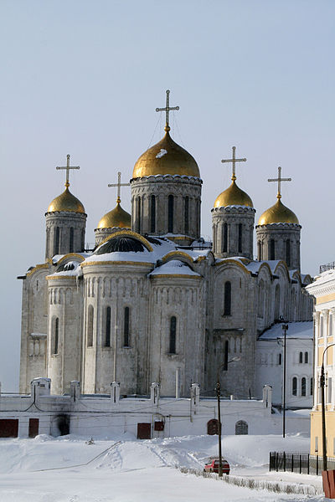
Дмитриевский собор
Успенский собор

Slide 3
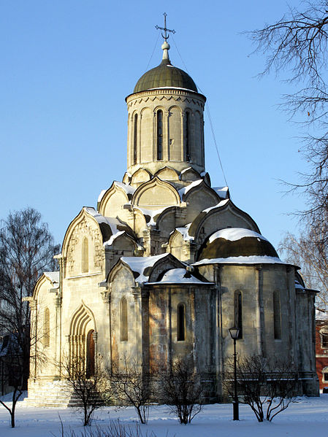
Троицкий собор
Спасский собор Андроникова
монастыря

Slide 4
Цель работы:
сделать чертёж крестово-купольного храма, используя только построения с помощью циркуля и линейки.

Slide 5
Устройство крестово-купольного храма

Slide 6
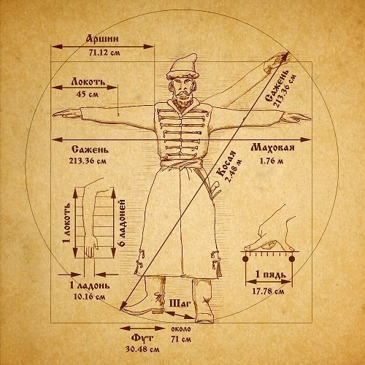
Антропометрические меры во времена Древней Руси

Slide 7
Золотое сечение -
Деление непрерывной величины на две части в таком отношении, при котором меньшая часть так относится к большей, как большая ко всей величине.

Slide 8
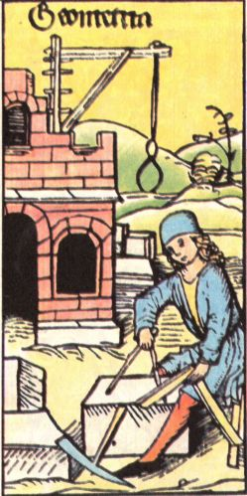
Конструктивная геометрия – раздел геометрии, в котором изучаются геометрические построения.

Slide 9
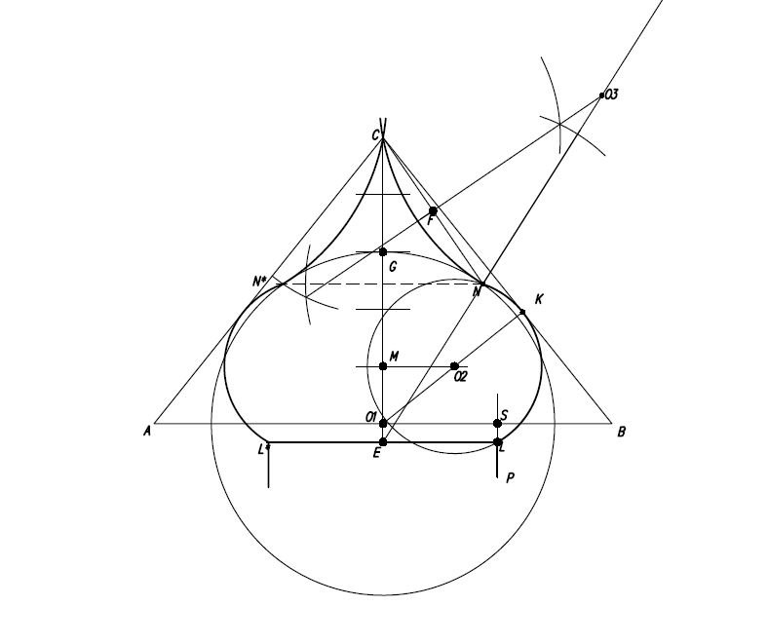

Slide 10
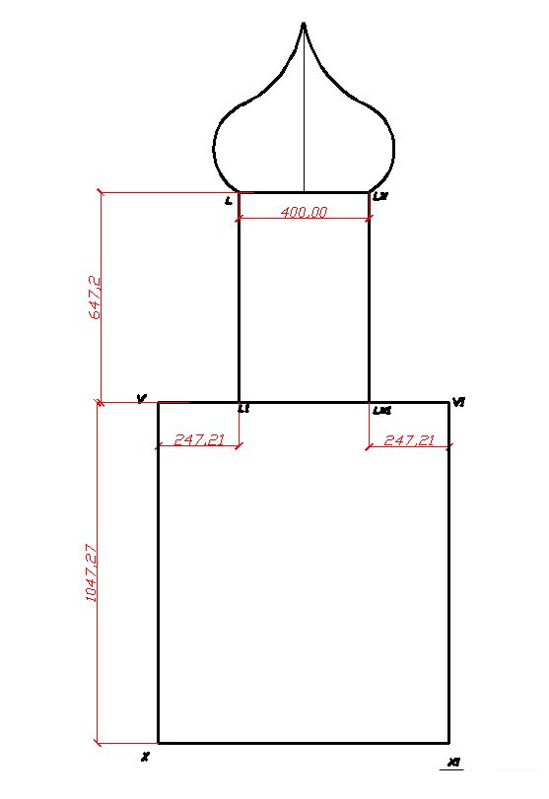

Slide 11
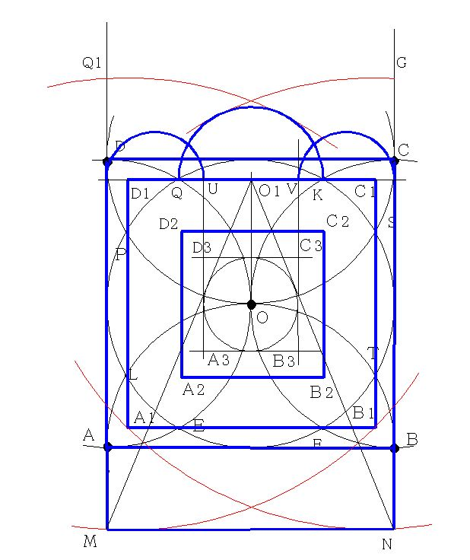

Slide 12
«Удовлетворение, которое мы испытываем, глядя на прекрасное произведение искусства, проистекает от того, что в нем соблюдены правила и мера, ибо удовольствия в нас вызывают единственно лишь пропорции. …Дабы подкрепить наше утверждение, я заявляю, что красота, возникающая из меры и пропорции, вовсе не требует дорогих материалов и изящной работы, дабы вызвать восхищение, напротив, она сверкает и делается все ощутимее, проступая сквозь грязь и хаос материала и его обработки»
Франсуа Блондель

